Slide 1
COMPIN
201801527 김대성
201801560 박종혁

Slide 2
COMPIN
프로젝트 진행 사항

Slide 3
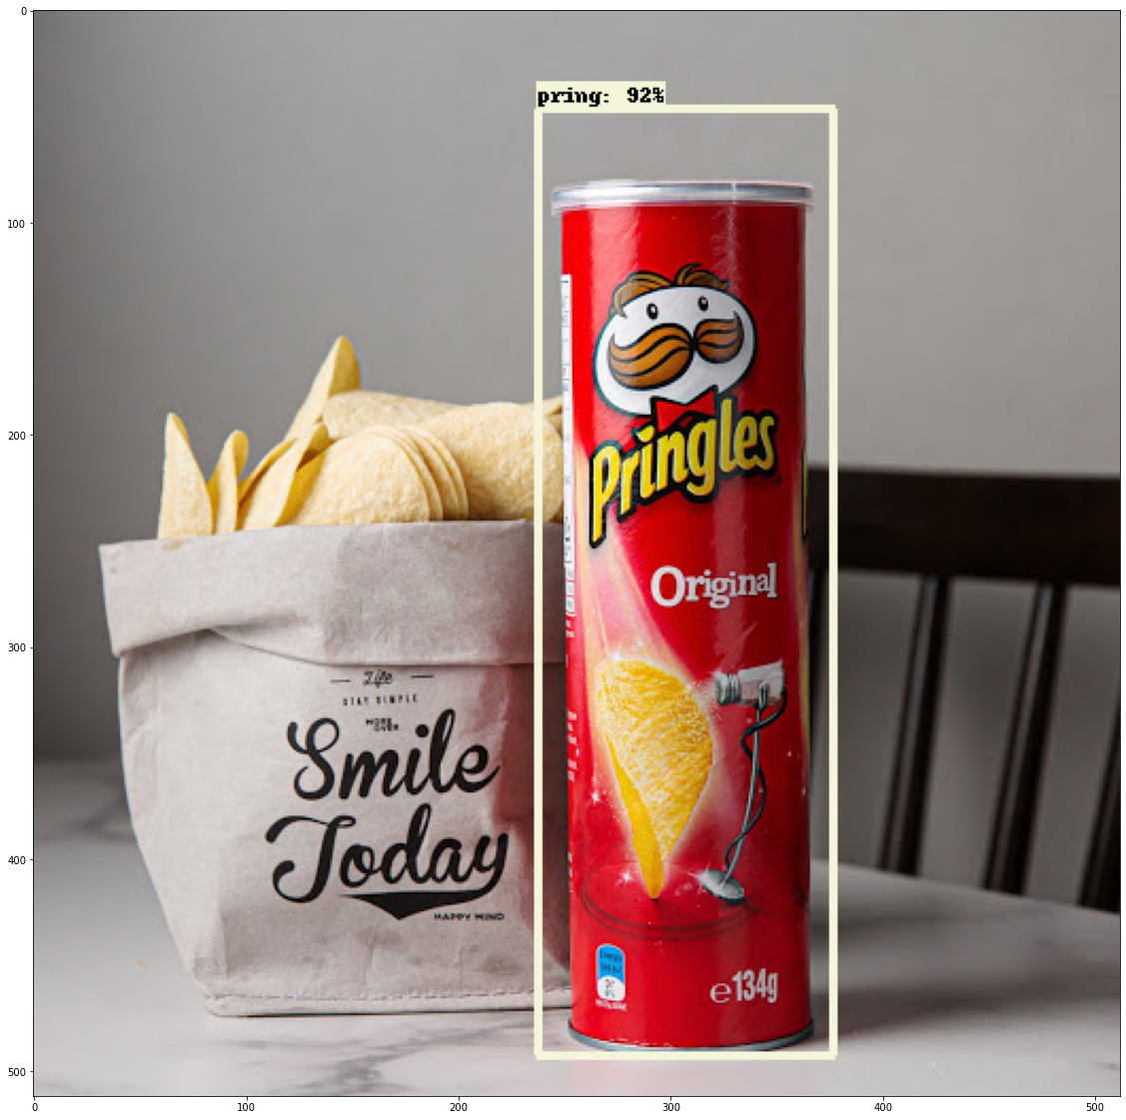
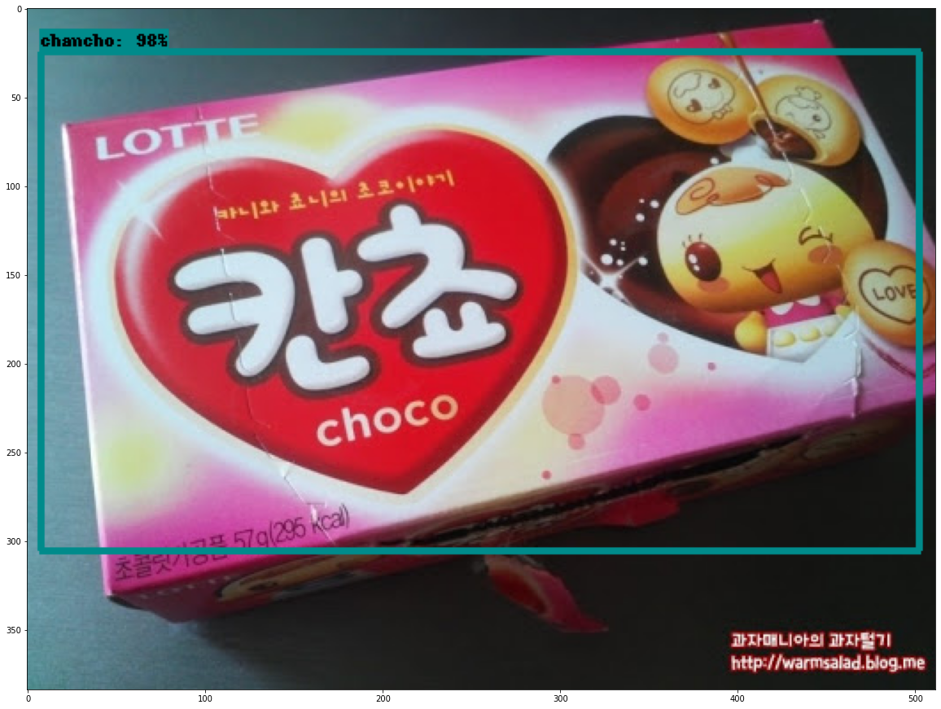
TensorFlow 모델 개발 현황
과자류 모델 개발 완료
음료 모델 학습 중
다음 모델(유제품류) 데이터 수집 중
Notes:
과자류 모델을 약 90% 개발 완료했습니다. 정확도 테스트 단계가 남았고, 다음으로 학습시킬 모델인 음료 인식 모델에 필요한 데이터를 수집중입니다.

Slide 4
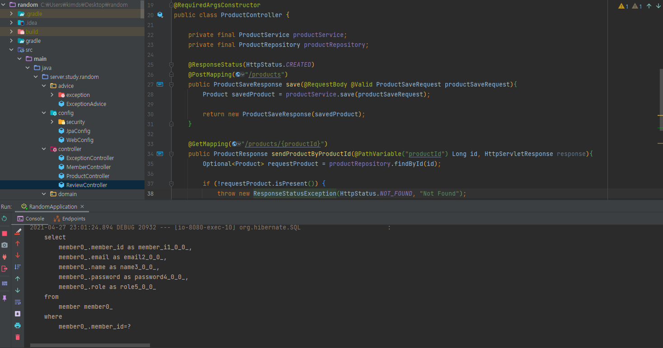
서버 개발 현황
거의 완성
앞으로 필요한 기능이 생기면 추가 및 수정할 예정

Slide 5
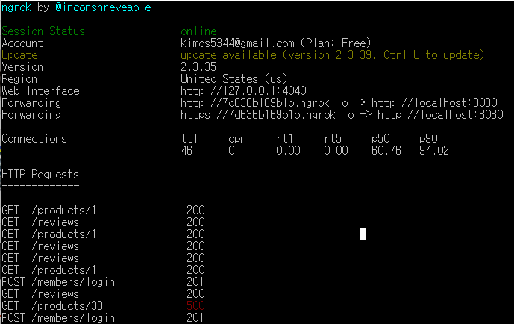
서버 개발 현황
ngrok를 이용하여 임시 서버 가동 중
애플리케이션 개발이 끝나면 서버를 옮겨 상시 가동할 예정

Slide 6
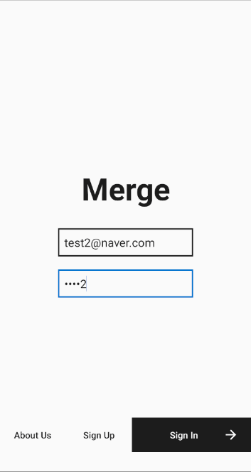
앱 개발 현황
로그인, 회원가입, 상품 검색 및 후기 조회 등 주요 기능 대부분 구현

Slide 7
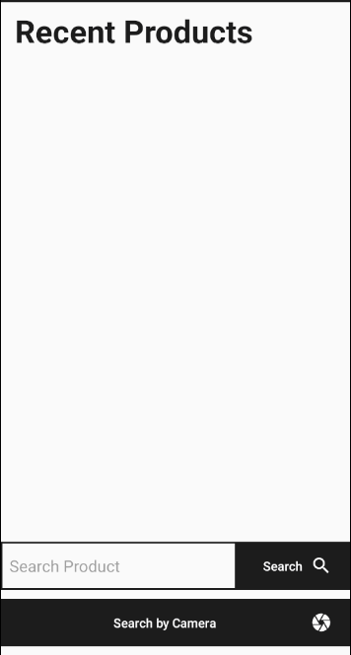
앱 개발 현황
상품 검색 기능 – 텍스트로 검색하거나 카메라로 인식할 수 있음.
현재는 상품 번호로만 검색 가능하지만, 상품 이름으로 검색하도록 수정 중
메인 화면에는 최근 후기가 등록된 상품들을 나열 할 예정 – 기능 개발 중

Slide 8
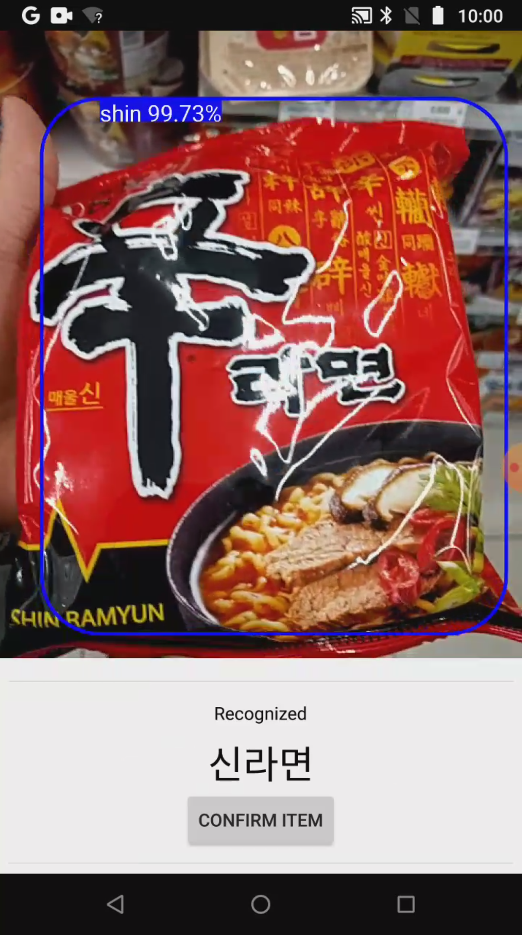
앱 개발 현황
메인 화면에서 카메라로 검색 버튼을 눌렀을 때 상품 인식 기능이 실행됨
화면 상단에는 카메라 화면, 하단에는 인식된 상품의 이름 출력
상품 인식에 약 3초 소요
인식된 상품의 정보는 하단 확인 버튼을 누르면 출력됨 (개발 중)
하단에 상품 이미지도 띄워 상품이 맞는지 비교할 수 있는 기능 개발 중

Slide 9
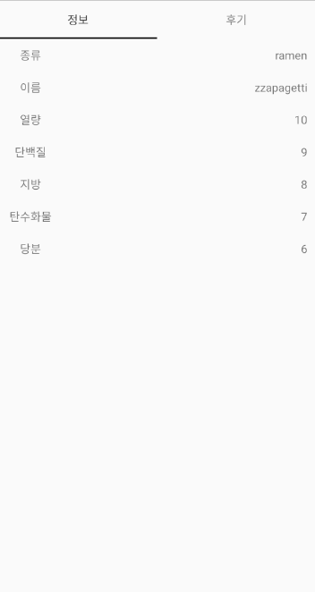
앱 개발 현황
상품 정보 화면
현재는 텍스트만 출력되는 상태, 이미지 도 보여지도록 기능 추가할 예정

Slide 10
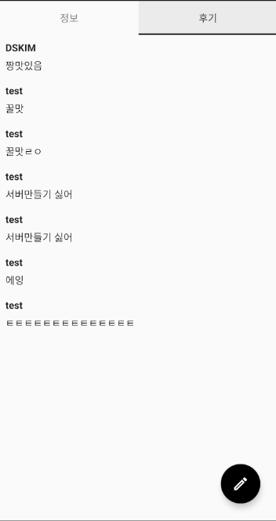
앱 개발 현황
상품 후기 화면
현재 텍스트로 되어있지만 별점 및 날짜 표시 기능 추가로 개발 중
후기 양식 변경 예정
우측 하단 후기 작성 버튼

Slide 11
앱 개발 현황
애플리케이션 시연

Slide 12
문제점
리뷰 작성 기능 미완성
인터페이스 미완성
검색 시 상품의 번호로 검색하는 문제
아직 낮은 애플리케이션 완성도
상품 인식 속도 개선
– 모델 양자화 등 다양한 방법 시도 중

Slide 13
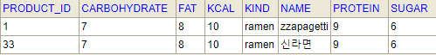
문제점
DB Table에 이미지를 포함하도록 수정 예정

Slide 14
계획
애플리케이션의 미완성된 기능 개발- 점차 완성도 높여 나갈 예정
DB 수정
번역 기능 추가
COMPIN

Slide 15
감사합니다.

